Slide 1

Vali Andmetarkus!
Emilie Abel
Analüütika insener
eilime@live.com

Slide 2
Päevakava - I päev
09:00 – 10:30 – Sissejuhatus, tutvustus, Töövahendid 1,5 tundi
10:30 – 10:45 – Paus 15 min
10:45 – 12:15 - KOOLITUS 1,5 tundi
12:15 – 13:15 – Lõunapaus 1 tund
13:15 – 14:45 - KOOLITUS 1,5 tundi
14:45 – 15:00 – Paus 15 min
15:00 – 16:30 – KOOLITUS 1,5 tundi

Slide 3


Minust: Emilie Abel
HARIDUSTEE
Infoteadus (raamatukogundus) bakalaureus (Tallinna Ülikool 1995-2000)
Infosüsteemid magister (TTÜ 2000-2004)
TÄIENDKOOLITUSED
SAP Analytics Cloud Analyst
AMET
Analüütika insener Proekspert AS
Microsoft Power BI analyst
Microsoft Fabric Analytics Engineer

Slide 4
TÖÖKOGEMUS
1997
Rahvusraamatukogus teavikute andmete sisestaja
1998
TTÜ Kõrgem Majanduskool informaatika, õpetaja, MS Access koolitused med töötajatele
Aja jooksul sisekoolitusi
2000
Tarkvara dokumenteerija Süsteemiarenduse Partnerid AS
2001
süsteemianalüütik
Sampo Pank Statistikaamet
2010
BI analüütik PROEKSPERT AS
2012
Bauhof
BI analüütik
2013
Alates 2013 tagasi Proeksperdis: andmeanalüütik analüütika insener
2026

Slide 5


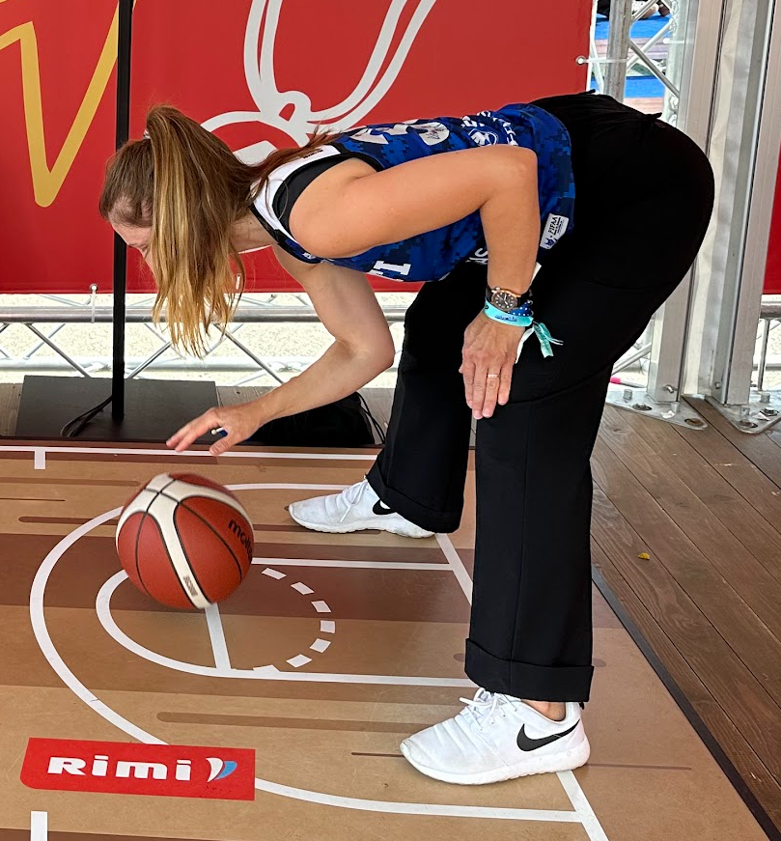




Veel minust, lisaks tööle
Korvpall
Fänn, lapsevanem
Unistus saada abitreeneriks (tase 3), juhendada laagreid
Haigla seriaalid
Kunagine (☺) unistus saada arstiks
Raamatud
Raamatukogunduse õpingud
Raamatute lugemine

Slide 6
Saame tuttavaks
Nimi
Kust tuled, mis eriala inimene
Kui palju oled andmeanalüüsiga kokku puutunud
Ootused koolitusele
Kas huvitab oma töö jaoks lisaoskusena
Soov karjääri vahetada
Midagi peale töö

Slide 7
Kokkulepped
Õppetöö toimub klassiruumis. Kui puudud või hilined oluliselt - teavitus Slackis
Kui puudumine on ette teada, siis tuleb selles kokku leppida
Veebis olijad ja puudujad peavad ise õppima
Grupitöö käigus koordineerivad ise puudumise korral
Materjalid on Githubis https://github.com/emilieabel/andmetarkus/tree/main/Materjalid
Zoomis salvestus, koolituspäeva lõpus Slacki kanalisse
Lisaküsimused Slackis
Koolitusruum ainult meile, asju võib hoida siin (sh arvuti)

Slide 8
Koolituse eesmärgid
Alusteadmised andmetega töötamiseks
Andmeanalüütika protsess ja rollid
Vajalikud valdkonnad, millest teadlik olla
Põhiteadmised kolmest töövahendist:
Power BI, SQL, Python
Grupitööna terviklik andmeanalüüsi projekti kogemus oma portfooliosse, arendusprojektide tööprotsess
Edasine karjääriplaan

Slide 9
Koolituse teemad 6 nädalat
Nädal 1 Andmeanalüütika protsess, Power BI
Nädal 2 SQL, andmehaldus, andmekaitse
Nädal 3 Python: teine koolitaja Sven-Eerik; Reedel: AI, Git
Grupitöö nädal 1
Grupitöö nädal 2
Grupitöö nädal 3 : esitamine
½ päevast teooria
½ päevast praktikum
Iseseisev töö klassiruumis
Vajalikud intervjuud
Küsimused, juhendamine,
koos töötamine
Esitamine

Slide 10
Grupitöö osad
Grupitöö rakendab õpitud teadmisi ja praktilisi oskuseid programmides. Töö tulemus on valmis lahendus ja dokumentatsioon.
Ettevõtte ja uurimisprobleemi tutvustus
Andmekaitse kirjeldus – mis alustel andmeid töödeldakse?
Andmeallikad ja andmevoog
Näidisandmestiku loomine hankimine, andmestiku import
Andmete kvaliteedi kontroll
Andmete analüüs
Kirjeldav raport / analüüs
Andmelugu, järeldused
Andmemudel, andmesõnastik
Andmete töötlemine
Grupitöö plaan
Ärisõnastik
Gruppide suurus 3-4 õppijat
Grupitöö ideede genereerimine ja arutamine algab juba 1.nädalast

Slide 11
Grupitöö teemad
Oma tööalalt mingi ärianalüüsi ülesanne
BCS poolt
Ettevõtetelt
Genereeritud teema
Avaandmed
Sünteetilised andmed
Midagi, millele varem oled mõelnud
Mõne tuttavaga seotud ettevõttest
Abi suhtlemisel ettevõtetega

Slide 12
Töövahendid – kontrollime ja vaatame
Slack – vestlused, küsimused
Zoom – koolitustundide ülekanne salvestus
Power BI Desktop – analüütika arendus
GitHub – versioonihaldus veebikeskkond
Github desktop/Visual Studio Code – versioonihalduse tööriist arvutis
PostgreSQL – andmebaasiplatvorm arvutis
DBeaver – andmebaaside kasutamise tööriist SQL päringuteks
Python – programmeerimiskeel andmete töötlemiseks ja analüüsiks
Excel - andmete sisestamiseks ja muutmiseks
Notes:
Klaviatuur eng/eesti
Arvuti ingl
Slack – kuidas saata mulle küs
ZOOM , kui tahad oma arvutist ettekannet vaadata
Proovida power bi desktop enne lõuna avada

Slide 13
Paus 10:30-10:45

Slide 14
Power BI nädal
E Andmete valdkond POWER BI HARJUTUS 1
T Andmekvaliteet HARJUTUS 1: jätkame
K Visualiseerimine HARJUTUS 1: viimistleme (veebi allikad)
N Andmeplatvormid Harjutus 2 (json)
R Harjutus 3

Slide 15
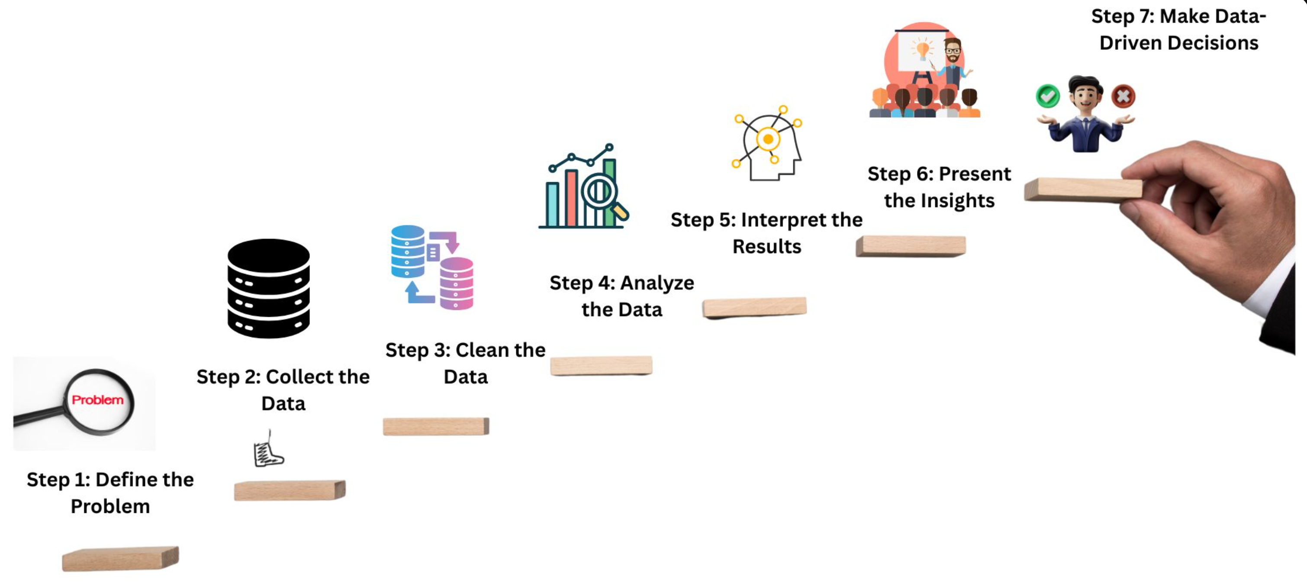

ÄRIANALÜÜS Business Intelligence ehk BI
Tehnoloogiate, protsesside ja tööriistade kogum, mille abil uuritakse ärivajadust, kogutakse andmeid, analüüsitakse neid ning muudetakse need visuaalseteks aruanneteks
Samm 7: Andmepõhiste otsuste tegemine
ANDMETEHNIKA
(Data Engineering)
andmete kogumise, puhastamise, torujuhtmete (ETL/ELT) ehitamise ja andmelao arhitektuuri haldamine.
Samm 6: Kokkuvõtete esitamine
Samm 5: Tulemuste tõlgendamine
Samm 4: Andmete analüüsimine
Samm 3: Andmete töötlemine
Samm 2: Andmete kogumine
ANDMEANALÜÜS Data Analytics ANDMETEADUS Data Science Tegeleb kogutud andmete analüüsimise,tulevikuprognooside ja masinõppemudelite loomisega.
Samm 1: Probleemi analüüs
Andmehaldus ja andmekorraldus
Tarkvara arendusprotsess
Notes:
Andmeallikas: Koht, kus andmed sünnivad. Need võivad olla ettevõtte sisesüsteemid, kliendibaasid, välised failid või reaalajas liikuv andmevoog.
Import ja töötlemine (ETL): Andmed võetakse allikatest välja, puhastatakse vigadest (nt eemaldatakse duplikaadid, ühtlustatakse kuupäevade formaadid) ja laetakse edasi.
Modelleerimine: Andmed organiseeritakse andmelaos loogilistesse struktuuridesse (tavaliselt faktitabeliteks ja dimensioonitabeliteks). See tagab, et päringud töötavad kiiresti ja andmed on seostatud (nt müügitehing on seotud konkreetse kliendi ja tootega).
Raport: Ärikasutajale suunatud lõppkiht (nt Power BI, Tableau või Looker Studio). Siin muutuvad kuivad andmetabelid visuaalseteks graafikuteks, trendijoonteks ja juhtimistoölauadeks.
Kas soovite, et toon mõne konkreetse näite, milliseid tööriistu (nt Python, SQL, dbt, Power BI) igas selles etapis tavaliselt kasutatakse?
BI See on kõige täpsem ja levinum katustermin valdkonnale, mis ühendab andmelaod ja analüütika.
Mida tähendab: Tehnoloogiate, protsesside ja tööriistade kogum, mille abil kogutakse andmeid andmelaost, analüüsitakse neid ning muudetakse need visuaalseteks aruanneteks (nt graafikud, tabelid)
ETL Kui valdkonda vaadata puhtalt tehnilisest ja IT-kesksest küljest, jaguneb see kaheks:
Andmetehnika (Data Engineering): Tegeleb spetsiaalselt andmelaondusega — andmete kogumise, puhastamise, torujuhtmete (ETL/ELT) ehitamise ja andmelao arhitektuuri haldamisega.
Andmeteadus / Andmeanalüütika (Data Science / Data Analytics): Tegeleb nende kogutud andmete analüüsimise, statistika, tulevikuprognooside ja masinõppemudelite loomisega.
Kui andmelaondus ja analüütika on tehnilised tööriistad (mootor ja kütus), siis andmekorraldus on liikluseeskiri, mis määrab, kes ja kuidas tohib autoga sõita.
Andmekorralduse saab jagada neljaks põhiliseks vaalaks:
1. Vastutus ja rollid (Kes teeb?)
Andmekorraldus määrab täpselt ära, kes andmete eest vastutab. See ei ole ainult IT-osakonna ülesanne.
Andmeomanik (Data Owner): Äripoole juht (nt finantsjuht), kes otsustab, kes pääseb ligi finantsandmetele.
Andmehoidja (Data Steward): Spetsialist, kes tagab igapäevaselt andmete korrasoleku, defineerib mõisteid ja lahendab andmetega seotud probleeme.
2. Andmekvaliteet (Kas andmed on õiged?)
Otsuseid saab teha ainult puhaste andmete põhjal. Andmekorraldus seab reeglid andmete kontrolliks:
Kas sünnikuupäevad on õiges formaadis?
Kas süsteemis on dubleerivaid kliendikaarte?
Kuidas parandatakse vigased andmed enne, kui need jõuavad andmelattu ja analüütiku töölauale?
3. Andmeturve ja vastavus (Kas andmed on kaitstud?)
See valdkond tagab, et organisatsioon ei rikuks seadusi ega lekiks infot.
Privaatsus: Isikuandmete kaitsmine vastavalt seadustele (nt GDPR).
Ligipääsuõigused: Reeglid, mis määravad, et tavatöötaja ei näeks teiste töötajate palku või klientide krediitkaardiandmeid.
4. Metaandmed ja sõnastikud (Mida andmed tähendavad?)
Selleks, et kõik saaksid andmetest ühtemoodi aru, luuakse ühised reeglid.
Ärisõnastik (Business Glossary): Dokument, mis selgitab mõisteid. Näiteks, kas termin "aktiivne klient" tähendab kedagi, kes ostis midagi eile, või kedagi, kes on ostnud viimase aasta jooksul?
Andmete päritolu (Data Lineage): Kaart, mis näitab, kust andmed alguse said, milliseid andmelao tabeleid läbisid ja millises raportis lõpuks kuvatakse.

Slide 16
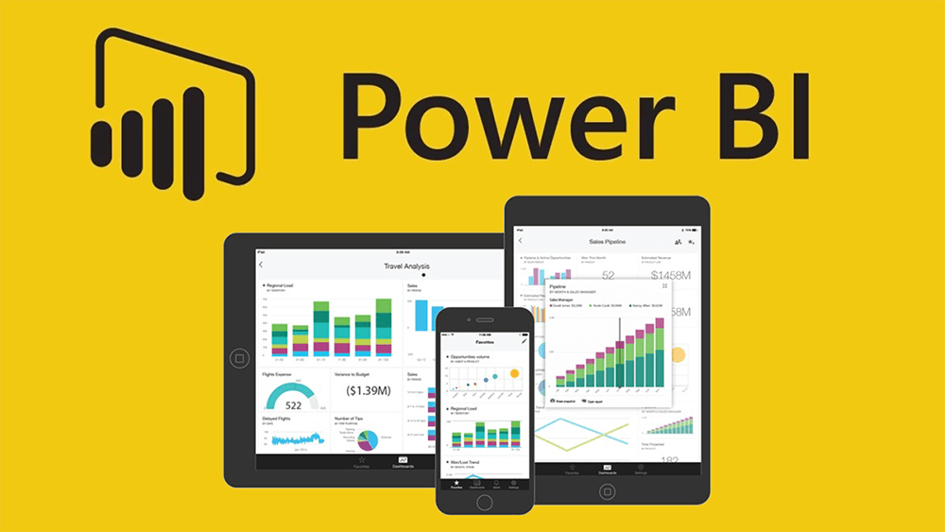


Andmetarkuse kursus – mida õpime?
Samm 7: Andmepõhiste otsuste tegemine
Power BI
python
Samm 6: Kokkuvõtete esitamine
Samm 5: Tulemuste tõlgendamine
Samm 4: Andmete analüüsimine
Samm 3: Andmete töötlemine
Samm 2: Andmete kogumine
Samm 1: Probleemi analüüs
SQL, PostgeSQL, Dbeaver
Andmehaldus ja andmekorraldus (sh andmekvaliteet ja andmekaitse)
Arendusprotsess: rollid, versioonihaldus (git), meeskonna töö, projektijuhtimine
Notes:
Andmeallikas: Koht, kus andmed sünnivad. Need võivad olla ettevõtte sisesüsteemid, kliendibaasid, välised failid või reaalajas liikuv andmevoog.
Import ja töötlemine (ETL): Andmed võetakse allikatest välja, puhastatakse vigadest (nt eemaldatakse duplikaadid, ühtlustatakse kuupäevade formaadid) ja laetakse edasi.
Modelleerimine: Andmed organiseeritakse andmelaos loogilistesse struktuuridesse (tavaliselt faktitabeliteks ja dimensioonitabeliteks). See tagab, et päringud töötavad kiiresti ja andmed on seostatud (nt müügitehing on seotud konkreetse kliendi ja tootega).
Raport: Ärikasutajale suunatud lõppkiht (nt Power BI, Tableau või Looker Studio). Siin muutuvad kuivad andmetabelid visuaalseteks graafikuteks, trendijoonteks ja juhtimistoölauadeks.
Kas soovite, et toon mõne konkreetse näite, milliseid tööriistu (nt Python, SQL, dbt, Power BI) igas selles etapis tavaliselt kasutatakse?

Slide 17
Power BI Desktop - sissejuhatus
Import
Puhastamine
töötlemine
Connectorid
M keel
Power query
Visualiseerimine
Tabelid
Graafikud
DAX valemid
Navigeerimine
Filtreerimine
Model view
Tabelid ja seosed
Objektid
Excel, csv
Veeb, json
SQL baas
API

Slide 18
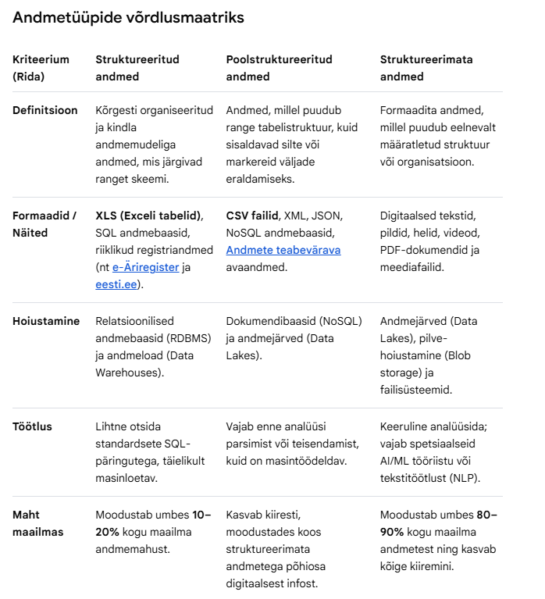
Andmed asuvad
FAILID:
Enda arvutis
Võrgukettal
Pilveteenuses (Onedrive, google sheets jne)
API vastused
ANDMEBAASID:
Enda arvutis
Kohalikus serveris
Pilvebaasid

Slide 19
Koolitusel
Struktureeritud faili import
kohalik ketas
võrgust
Andmebaas
kohalik ehk on-premise Postgre andmebaas
pilves
Web
API vastus json
xml fail

Slide 20
Power BI osad – vaatame programmis üle
Ülemine riba
Erinevad vaated
Query
Report view
Table view
Model view
Parempoolsed paanid
Filters
Visualizations
Data
Notes:
Desktop ja vaatame koos neid asju

Slide 21
Probleemipüstitus - näide
Ettevõte juhatus soovib ülevaadet müügitulust
kuidas on muutus ajas
müügitulu suurendamise võimalused
Milliseid andmeid vajame?
Müügid - andmed
Tooted - võimalused
Kliendid - võimalused

Slide 22
Harjutus 1 Andmete importimine ja mudeldamine Power BI-s
Alustame müügiraporti näitega
Lae alla ZIP fail alliktabelitega GitHubist: Day1 --> DataSources.zip
Unzip, vajadusel folderisse päevade kaupa
Lae PowerBI-sse failid – Get Data --> Load
Vaata üle tulpade sisu ja vorm
Salvesta fail

Slide 23
Lõunapaus 12:15-13:15

Slide 24
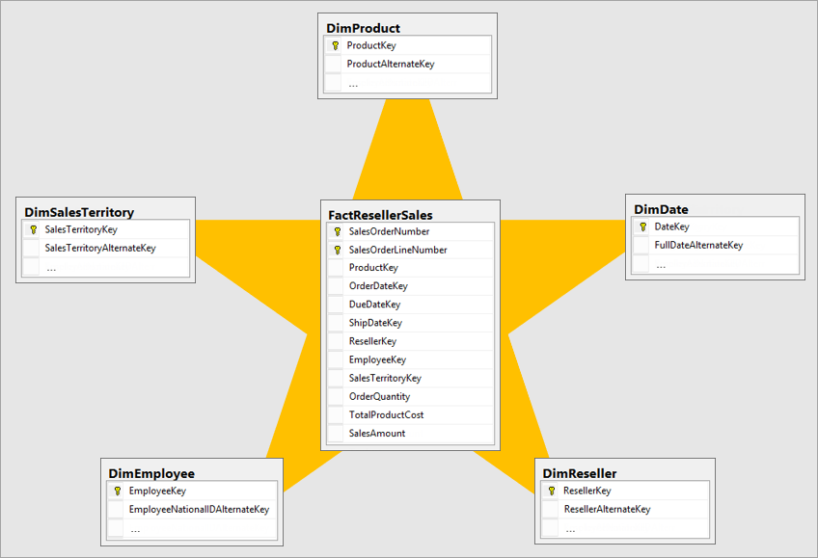
Andmete mudeldamine Power BI-s
Tähtskeem (star schema)
Faktitabel sündmus fact_nimetus
Dimensioonitabel kirjeldav näitaja dim_nimetus
Aitab optimeerida andmebaasi nt toote nimi, hind, tootja ühe reana toote tabelis, mitte korduvalt müügitabelis
Võtmetulbad (primary ja foreign keys)
Tulbad, mille alusel tabelid on ühendatud
Põhivõti (primary key) - tabeli iga rea unikaalne ID
Välisvõti (foreign key) - viide teise tabeli põhivõtmele
Seosed
Joonise allikas: Medium
Notes:
Faktitabel on sündmuspõhine, näiteks müük. Dimensioonid on kirjeldav info, nt klient, müügiesindaja. Sellisel kujul andmemudel võimaldab hoida tabelid väiksemana, näiteks ei pea faktitabelis tooma välja kõiki andmeid kliendi kohta, vaid piisab kliendi id viitest.

Slide 25
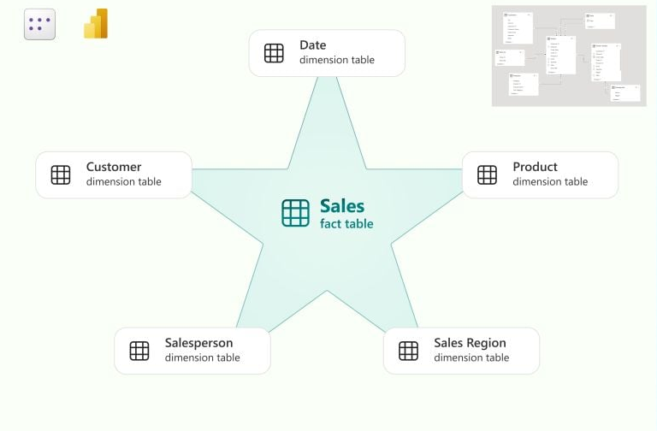
Tähtskeem

Slide 26
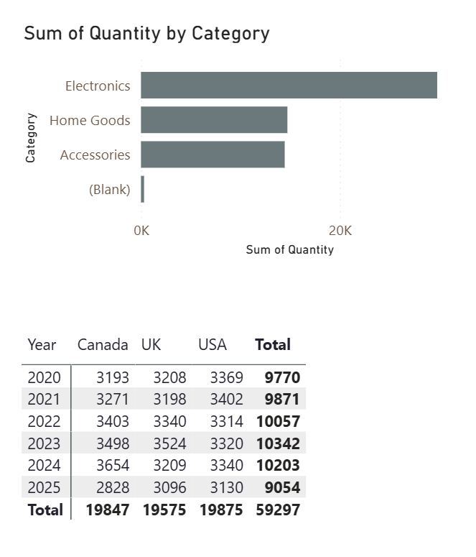
Harjutus 1 jätkamine Esimesed visuaalid
Teeme tabelite vahelised seosed
Esimesed visuaalid
Müügi kogused toote kategooriate kaupa
Risttabel müük riikide ja aastate kaupa
Klikime ja filtreerimine

Slide 27
Edasine analüüs
Lisame veerge: date_id, muudame seose
Müügisumma puudu – arvutame veeru Sales tabelisse Sales Sum = Quantity * UnitPrice * (1 - Discount)
Loome järgmised visuaalid
Kui palju on olnud ettevõtte müük aastate jooksul?
Tulpdiagramm aastate kaupa
Kui palju on müük kategooriate kaupa
Tulpdiagramm (bar) aastate ja toodete (ja/või klientide, müügiesindajate) kaupa
Visuaali tüübi muutmine
Sisse/välja drillimine
Müük riikide kaupa
Risttabel
Klikkimine ja filtreerimine
Sorteerimine
Visuaalide omadused
Demo üksteisele naabrile

Slide 28
Power BI Desktop – DAX - arvutatud tulp vs mõõdik
DAX – Data Analysis Expressions
Tulpade ja mõõdikute loomiseks
Valemid: Data Analysis Expressions (DAX) Reference - DAX | Microsoft Learn
Arvutatud tulp
Arvutatakse andmestiku tasemel igale reale.
Mõõdik
Arvutatakse visuaali tasandil, väärtus sõltub visuaalile rakenduvatest filtritest. Ei suurenda andmestikku mahtu, aga võib muuta visuaalide laadimise aeglasemaks.

Slide 29
DAX Data Analysis Expressions
Valemi Baasstruktuur
Viitamise Kuldreeglid
Veerule viitamine: Alati koos tabeli nimega → 'Müük'[Summa]
Mõõdikule viitamine: Alati ILMA tabeli nimeta → [Kogutulu]
Tekstiväärtused: Kirjutatakse alati jutumärkides → "Tallinn“
Operaatorid
Matemaatilised: +, -, *, /
Võrdlus: =, >, <, >=, <> (ei võrdu)
Loogika ja kokku kleepimine
Nimi = FUNKTSIOON( 'TabeliNimi'[VeeruNimi] )
FUNTSIOONID
Nimi = FUNKTSIOON(argumendid, …)
&& (JA)
|| (VÕI)
& (tekstide liitmine)
Notes:
Data Analysis Expressions . See on Microsofti loodud valemikeel, mida Power BI kasutab andmetest uue teabe arvutamiseks, uute veergude lisamiseks ja aruannete jaoks mõõdikute loomiseks
Tulemus = arvutus, erinev excelist, kus on =….
Koodi kujundamine ja kommenteerimine
Mõõdiku nimi: Valemi nimi, mis kuvatakse aruandes.
= (Võrdusmärk): Alustab valemi definitsiooni.
FUNKTSIOON: Käsk andmete töötlemiseks (nt SUM, CALCULATE, AVERAGE).
'TabeliNimi': Üksikjutumärkides tabel, millest andmeid võetakse (vabatahtlik, kui veeru nimi on unikaalne).
[VeeruNimi]: Nurksulgudes veerg, mida funktsioon töötleb.

Slide 30
DAX Data Analysis Expressions
Kommenteerimine
Koodi loetavuse parandamine
Treppimine teeb keerulised valemid kergesti loetavaks ja hooldatavaks.
NÄITED
Kogukäive = SUM( 'Müük'[Summa] )
Koodi selgitamiseks või rea väljalülitamiseks:Reasisene kommentaar: // See on kommentaar
Mitmerealine kommentaar: /* Kommentaari algus ... lõpp */
Kirjuta iga funktsioon ja argument uuele reale ning kasuta Tab-klahvi, et nihutada alandatud taseme read paremale. Sulge sulud alati samal taandetasemel, kus algas neid avanud funktsioon.
TallinnaKäive = CALCULATE( [Kogukäive], 'Kliendid'[Linn] = "Tallinn" )
KliendiStaatus = IF( 'Kliendid'[Ostusumma] > 1000, "Püsiklient", "Tavaklient")
SuurteTellimusteTulu = SUMX( FILTER( 'Müük', 'Müük'[Kogus] > 10 ), 'Müük'[Kogus] * 'Müük'[ÜhikuHind] )
Kasvuvõrdlus = VAR EelmiseAastaMüük = CALCULATE( [Kogukäive], SAMEPERIODLASTYEAR( 'Kalender'[Kuupäev] ) ) RETURN DIVIDE( [Kogukäive] - EelmiseAastaMüük, EelmiseAastaMüük, 0 )
Notes:
Data Analysis Expressions . See on Microsofti loodud valemikeel, mida Power BI kasutab andmetest uue teabe arvutamiseks, uute veergude lisamiseks ja aruannete jaoks mõõdikute loomiseks
Tulemus = arvutus, erinev excelist, kus on =….
Koodi kujundamine ja kommenteerimine
Mõõdiku nimi: Valemi nimi, mis kuvatakse aruandes.
= (Võrdusmärk): Alustab valemi definitsiooni.
FUNKTSIOON: Käsk andmete töötlemiseks (nt SUM, CALCULATE, AVERAGE).
'TabeliNimi': Üksikjutumärkides tabel, millest andmeid võetakse (vabatahtlik, kui veeru nimi on unikaalne).
[VeeruNimi]: Nurksulgudes veerg, mida funktsioon töötleb.

Slide 31
NÄITED
Kogukäive = SUM( 'Müük'[Summa] )
TallinnaKäive = CALCULATE( [Kogukäive], 'Kliendid'[Linn] = "Tallinn" )
KliendiStaatus = IF( 'Kliendid'[Ostusumma] > 1000, "Püsiklient", "Tavaklient“ )
SuurteTellimusteTulu = SUMX( FILTER( 'Müük’, 'Müük'[Kogus] > 10 ), 'Müük'[Kogus] * 'Müük'[ÜhikuHind] )
Kasvuvõrdlus = VAR EelmiseAastaMüük = CALCULATE( [Kogukäive], SAMEPERIODLASTYEAR( 'Kalender'[Kuupäev] ) ) RETURN DIVIDE( [Kogukäive] – EelmiseAastaMüük, EelmiseAastaMüük, 0 )
Notes:
Data Analysis Expressions . See on Microsofti loodud valemikeel, mida Power BI kasutab andmetest uue teabe arvutamiseks, uute veergude lisamiseks ja aruannete jaoks mõõdikute loomiseks
Tulemus = arvutus, erinev excelist, kus on =….
Koodi kujundamine ja kommenteerimine
Mõõdiku nimi: Valemi nimi, mis kuvatakse aruandes.
= (Võrdusmärk): Alustab valemi definitsiooni.
FUNKTSIOON: Käsk andmete töötlemiseks (nt SUM, CALCULATE, AVERAGE).
'TabeliNimi': Üksikjutumärkides tabel, millest andmeid võetakse (vabatahtlik, kui veeru nimi on unikaalne).
[VeeruNimi]: Nurksulgudes veerg, mida funktsioon töötleb.

Slide 32
Paus 14:45-15:00

Slide 33
Probleemipüstituse analüüs
Müügijuht tuleb teie juurde murega, et müügitulu on languses ning ta sooviks teada, miks.“
Tere! Juhatus tahab teada, kuidas meil müügiga tegelikult läheb. Nad soovivad näha, kuidas on müük aja jooksul muutunud – ehk kas me kasvame või kahaneme. Tahan aru saada, kas me samal ajal eelmisel aastal tegutsesime kuidagi teisiti. Kindlasti on vaja võrdlust selle aasta eelarvega, et teada saada, kas oleme plaanist ees või taga. Lisaks oodatakse meilt mõtteid, kuidas saaksime müüki veelgi suurendada. Tõenäoliselt peaksime vaatama reaalseid müüginumbreid erinevates piirkondades, toodete müügivõimalusi, klientide ostuharjumusi, müügiesindajate tulemusi ja ametlikku eelarveplaani.“
Et teemast aru Saada ja Hakata analüüsi küsimusi esitama, tuleb leida märksõnad (neist saavad faktid ja dimensioonid ning asute otsima andmeid).
"Tere! Juhatus tahab teada, kuidas meil müügiga tegelikult läheb. Nad soovivad näha, kuidas on müük aja jooksul muutunud – ehk kas me kasvame või kahaneme. Tahan aru saada, kas me samal ajal eelmisel aastal tegutsesime kuidagi teisiti. Kindlasti on vaja võrdlust selle aasta eelarvega, et teada saada, kas oleme plaanist ees või taga. Lisaks oodatakse meilt mõtteid, kuidas saaksime müüki veelgi suurendada. Tõenäoliselt peaksime vaatama reaalseid müüginumbreid erinevates piirkondades, toodete müügivõimalusi, klientide ostuharjumusi, müügiesindajate tulemusi ja ametlikku eelarveplaani.“

Slide 34
Ülesanne: grupis, märkide üles kuidas läheneksite probleemile andmeanalüütika protsessist lähtuvalt?
"Tere! Juhatus tahab teada, kuidas meil müügiga tegelikult läheb. Nad soovivad näha, kuidas on müük aja jooksul muutunud – ehk kas me kasvame või kahaneme. Tahan aru saada, kas me samal ajal eelmisel aastal tegutsesime kuidagi teisiti. Kindlasti on vaja võrdlust selle aasta eelarvega, et teada saada, kas oleme plaanist ees või taga. Lisaks oodatakse meilt mõtteid, kuidas saaksime müüki veelgi suurendada. Tõenäoliselt peaksime vaatama reaalseid müüginumbreid erinevates piirkondades, toodete müügivõimalusi, klientide ostuharjumusi, müügiesindajate tulemusi ja ametlikku eelarveplaani.“
Probleem - mis küsimusele otsite vastust? SÕNASTA PROBLEEM lühidalt
Plaan - kuidas ja mida mõõdate? MÕISTETE KIRJELDUSED MÕÕDIKUTE LOEND
Andmestik - kust ja kuidas kogute ning puhastate andmed? ANDMEVOOG
Analüüs - milliseid visuaale loote või statistilist analüüsi kasutate? Millistele küsimustele vastest otsite? JOONISTADA KOOS TELLIJAGA PROTOÜÜP
Kontroll – kuidas plaanite tulemust kontrollida TESTNUMBRID

Slide 35
Ideaalne ülesande püstitus
Ettevõtte juhatuse liikmena tahan saada selget ja detailset ülevaadet müügitulu dünaamikast ja potentsiaalsetest kasvukohtadest, selleks et teha andmetepõhiseid strateegilisi otsuseid müügitulu suurendamiseks ja ettevõtte kasvu tagamiseks. Ärilised eesmärgid
Müügitulu muutus ajas: Trendide, sesoonsuse ja kasvukiiruse tuvastamine ajalooliste andmete põhjal.
Eelarve ja graafiku kontroll: Finantsplaani täitmise hindamine ja kõrvalekallete tuvastamine.
Kasvuvõimaluste leidmine: Potentsiaalsete müügikanalite, tootegruppide, kliendisegmentide ja müügiesindajate tuvastamine tulu suurendamiseks.
Vajalikud andmekogumid ja nende kasutusfunktsioon
Müügiandmed (Müügid – andmed): Detailne ajalooline tehingute ajalugu (kuupäevad, summad, mahud), mis võimaldab analüüsida müügitulu muutust ajas.
Tooteandmed (Tooted – võimalused): Toote- ja teenuskategooriate lõikes tehtud müügi analüüs, leidmaks enimtulu toovaid või potentsiaalseid "magavaid" tooteid, mille müüki edendada.
Kliendiandmed (Kliendid – võimalused): Kliendibaasi segmentsioon (nt püsikliendid, uued kliendid, ostu sagedus ja keskmise ostukorvi suurus), leidmaks lisamüügi (cross-sell/up-sell) kohti.
Finantsplaanid (Eelarve – võrdlus plaaniga): Kinnitatud eelarve ja prognooside andmed, mis seatakse reaalsete müügitulemuste kõrvale, et hinnata eesmärkide täitmist protsentuaalselt ja rahaliselt.

Slide 36
Läheneme iteratiivselt
Tundub, et esmalt müüginumbrid ajas
Tooted
Kliendid
Müügiesindajad
Müük
Kogused
Müügisumma
Kumulatiivne müük
Edasi eelarve
Võrdlus

Slide 37
Andmetöötlusega seotud rollid tööturul
Äriteabe analüütik (Business Intelligence Analyst)
Andmeanalüütik (Data Analyst)
Andmeinsener (Data Engineer)
Analüütika insener (Analytics Engineer)
Andmehaldur (Data Steward)
Andmeteadlane (Data Scientist)
Ärianalüütik (Business Analyst)
Tooteanalüütik (Product Data Analyst)
Turundusanalüütik (Marketing Analyst)
…
Iga töötaja võib rakendada andmeanalüütika protsessi ja töövahendeid
Notes:
Visuaalina kujutada.

Slide 38
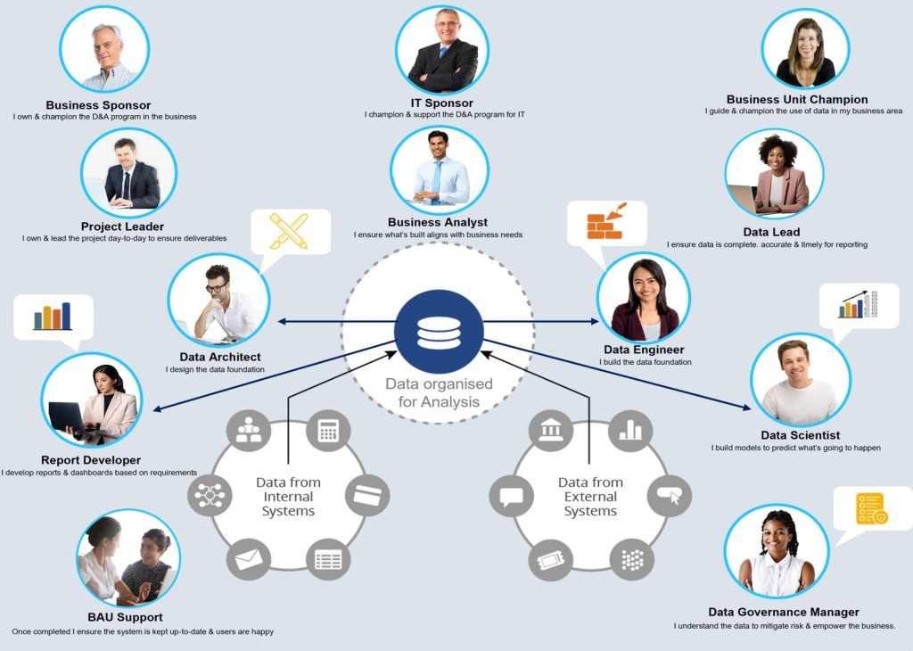
Andmetega seotud rollid ettevõttes - näide

Slide 39
Roll ja vastutused andmeanalüütikuna
Andmeanalüütik
vajaduste analüüs
andmete modelleerimine
raportite loomine
allikate analüüs
Kasutajatugi
Juhendamine
Vigadele reageerimine
Andmeintegratsioonide arendaja
andmete import, importimise automatiseerimine (laadimised)
andmete puhastamine ja töötlemine
andmelao arendus
Monitooring
Laadimiste monitooring
Andmekvaliteedi monitooring
Andmelao haldus
Projektid:
Proekspert sisearendus: kogu andmete protsess ja kõik valdkonnad: finants, personaliarvestus, müük, tootmine, jne
Klientide andmelao projektid: jaekaubandus, logistika, tootmine, telekommunikatsioon
Notes:
16 aastat kokku andmeanalüütika valdkonnas
Enamasti andmenalüütikuna, viimastel aastatel analüütika insener

Slide 40
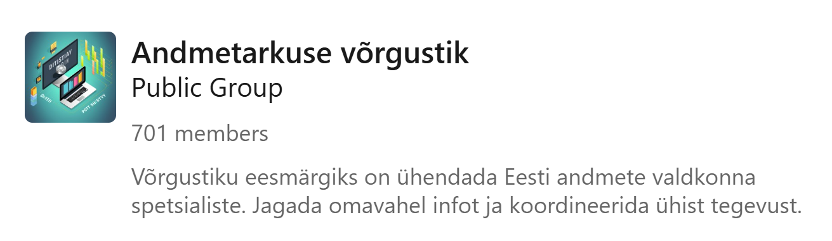

Andmeinimeste ringkond
Andmetarkuse võrgustik Linkedinis
Estonian Fabric user group Linkedinis, kogunetakse 1-2 korda kvartalis erinevates kohtades
Tallinn Data Week 19.10 – 23.10
Aegajalt Bolt Analytics Meetup

Slide 41
Kokkuvõte
Õppisime:
terminoloogia
Power bi import ja esmased põhitegevused
Artikkel sellest, kas andmetarkust on mõtet õppida? https://www.linkedin.com/pulse/ai-eliminate-data-professionals-make-good-more-alexandra-kyaes-samma-jhnzf/

Slide 42
Tagasiside
Mõtted pärast esimest päeva
teemad
tempo
küsimused

